Slide 1
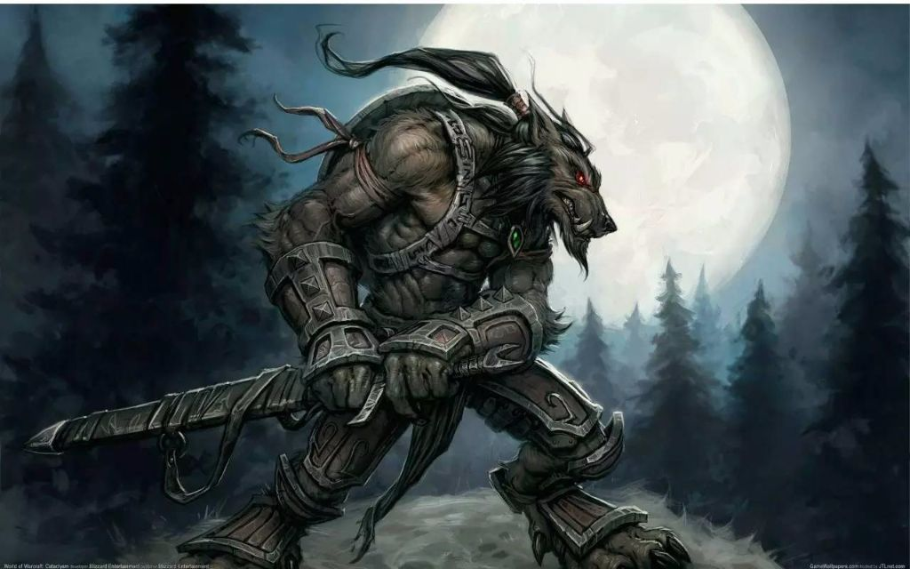
狼人杀手游发布

Slide 2
包含的功能
登录注册以及忘记密码
人数的选择
发牌
开始游戏
结束
开始之前要先登录哦
选择总共玩的人数
一个个都过来看自己的身份
游戏开始，尽情享受吧
游戏结束了，看看谁赢啦

Slide 3
主要的技术栈
使用了大量的本地存储localStorage
使用jQuery框架
使用了wiper制作轮播图
随机数的使用
使用了HBuilder的云打包，打包成APP

Slide 4
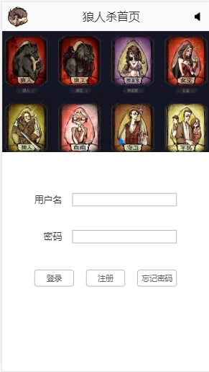
页面布局 登录页
关闭与开启
音乐的地方
轮播图
输入账号密码的地方
跳转页面

Slide 5
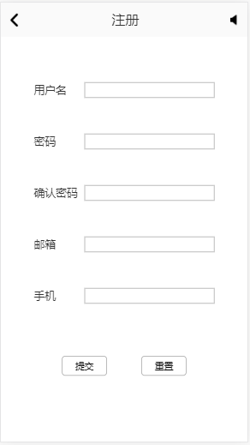
页面布局 注册页
回到登录页
输入注册的信息
提交数据
注册成功
重置数据

Slide 6
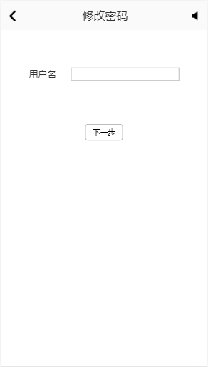
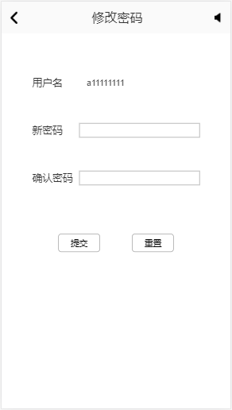
页面布局 忘记密码页
输入正确的
用户名后即
可修改密码
点击提交
之后即可
修改成功

Slide 7
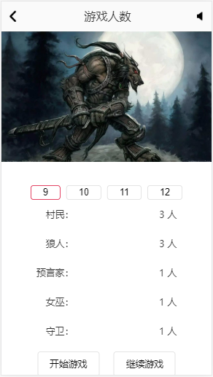
页面布局 人数选择页
选择总共的人数
人数显示
开始新的游戏
继续之前的游戏

Slide 8
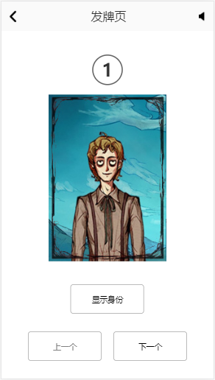
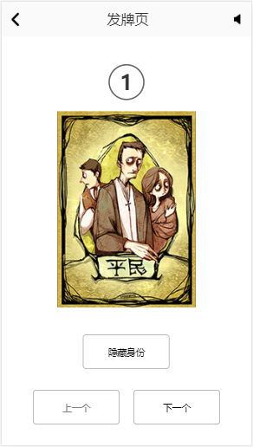
页面布局 发牌页
号次
上一个人和下
一个人的切换
点击显示身份后

Slide 9
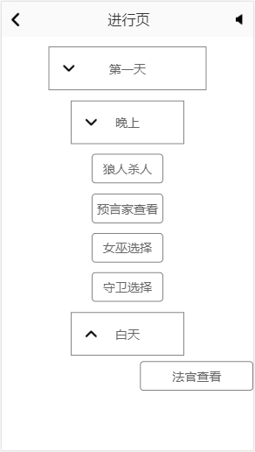
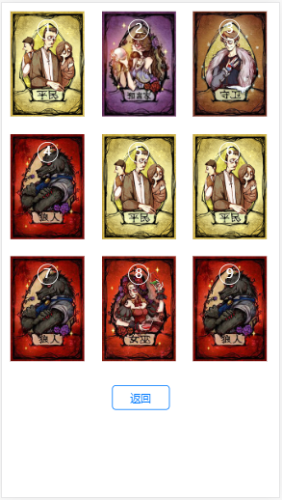
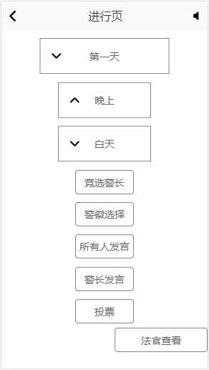
页面布局 游戏进行页
游戏的进度点击
开始对应的任务
返回到之前的页面
法官查看页

Slide 10
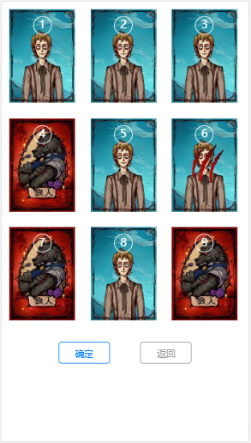
页面布局 狼人页
狼人身份显示
确认自己同伴
预备杀人出现血爪图案
确认要杀的人之后点击
只有在点击确定之后被激活
返回到游戏进行页

Slide 11
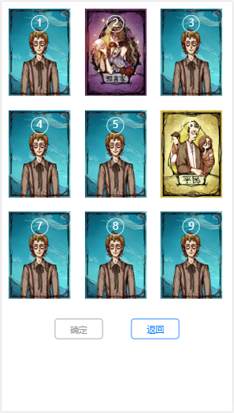
页面布局 预言家页
点击确定后显示身份
确认之后按钮禁用

Slide 12
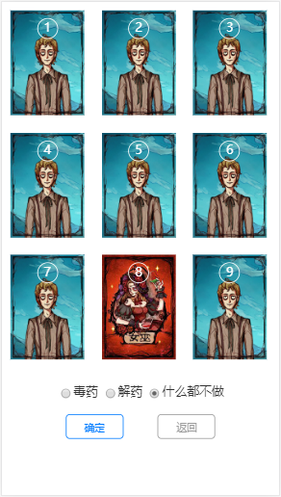
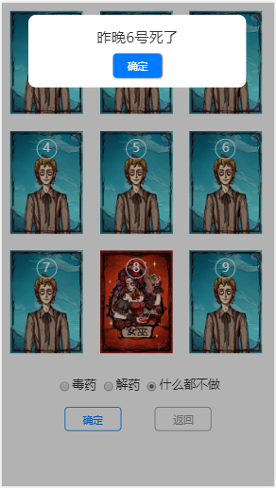
页面布局 女巫页
出现提示
当解药还在时
选择

Slide 13
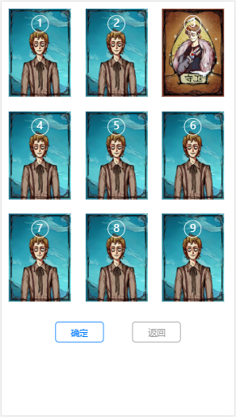
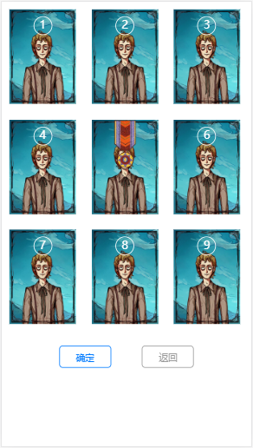
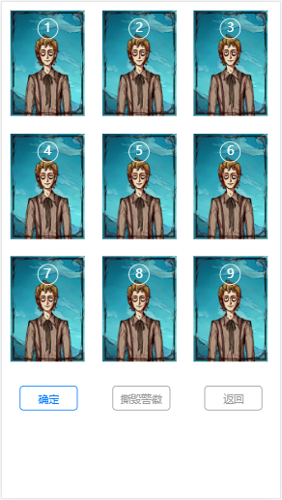
页面布局 守卫页、警徽选择页和投票页
和预言家页相同
只有在警长死后才被激活

Slide 14
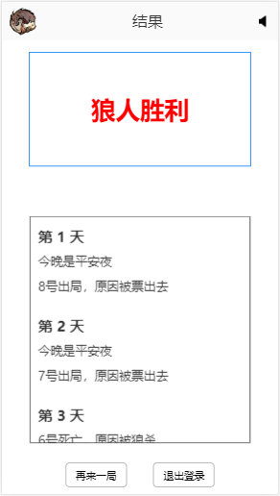
页面布局 结束页
结果
日志
跳转到人数选择页
返回到登录界面

Slide 15
谢 谢 观 看
更
多
效
果
请
在
页
面
中
查
看

